Slide 1
Анализа на .NET Core
Студент: Војдан Гичаровски 111040
Ментор: Проф. Д-р. Иван Чорбев

Slide 2

Што претставува .NET?
Рамка за развивање и извршување апликации
Колекција од библиотеки
Менаџирана околина
Компајлер

Slide 3
Апликации во .NET Framework и .NET Core
Конзолни апликации
Веб апликации
Веб Апи апликации
Тестови

Slide 4
Градбени компоненти на .NET Core
CoreCLR
Компајлер
CoreFX
Dotnet CLI
MSBuild
NuGet
.NET Standard

Slide 5



Придобивки при користење .NET Core
Отворен изворен код
Може да се извршува на повеќе оперативни системи
Поддржува пакување со Docker
Подобрени перформанси

Slide 6
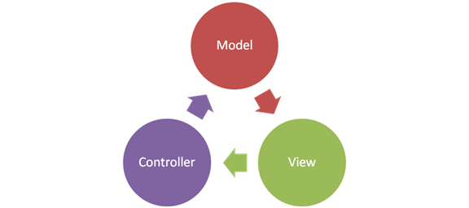
ASP.NET Core MVC
Платформа за развој на веб страни
Користи HTML, CSS и JavaScript на клиентска страна
Користи VB или C# на серверска страна
Користи Razor за генерирање клиентски страни
NuGet пакети

Slide 7
Разлики помеѓу ASP.NET Core и ASP.NET Framework
Има свој сервер вграден во процесот на апликацијата
Може да се хостира со било кој обратен прокси сервер
Може да се извршува на Windows, Linux или macOS
Има свој контејнер на зависности

Slide 8
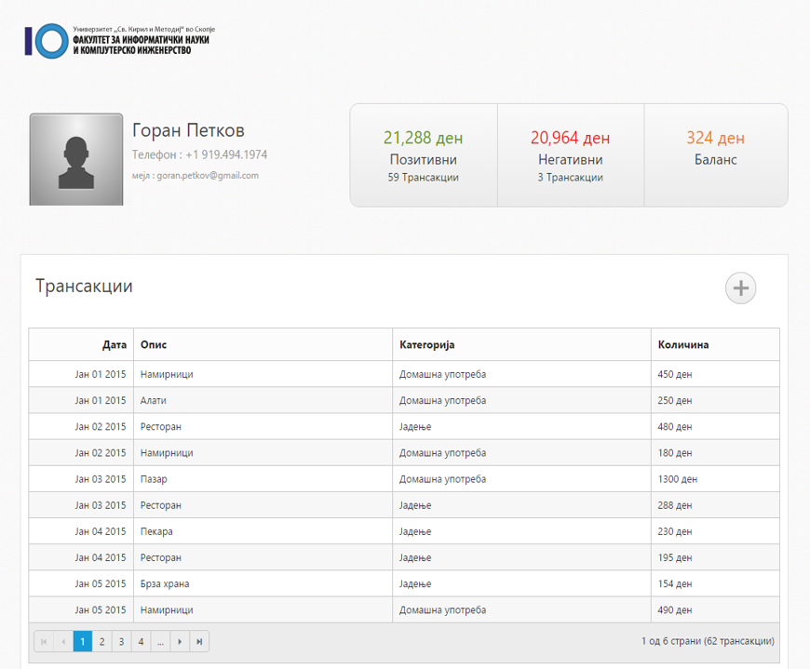
Пример апликација – личен дневник за трошоци

Slide 9
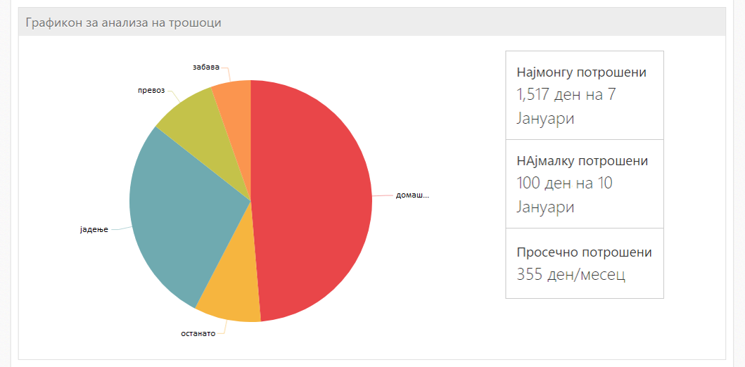
Пример апликација – графикон со трошоци

Slide 10
Заклучок
.NET Core е оптимален
Дизајниран е за да може да се извршува на повеќе оперативни системи
Има отворен изворен код
Искористени се позитивните страни од своите претходници и се усовршени во новата верзија
.NET Core 2.0 ќе претставува стабилна и комплетирана платформа спремна за употреба во реални продукти

Slide 11

Благодарам на вниманието!

